Slide 1
স্বাগতম

Slide 2
পরিচিতি
হিসাব বিজ্ঞান
নবম শ্রেণী
সময়ঃ ৫০ মিনিট
উত্তম কুমার হালদার
সহকারী শিক্ষক,
বুড়িরডাংগা মাধ্যমিক বিদ্যালয়,
মোংলা,বাগেরহাট।
আলাপন-০১৯১১-১৬২৬৩৮
ই-মেইলঃuttamhalder83@gmail.com

Slide 4
জাবেদা
অধ্যায়ঃ ৬ ষ্ঠ

Slide 5
শিখনফল
এই পাঠ শেষে শিক্ষার্থীরা---------------
১। জাবেদা কী তা বলতে পারবে।
২। জাবেদা কত প্রকার ও কি কি বলতে পারবে।
৩। জাবেদার গুরুত্ব ব্যাখ্যা করতে পারবে ।
৪। জাবেদা বই তৈরী করতে পারবে।

Slide 6
হিসাবের প্রাথমিক বই
জাবেদা
তারিখের ক্রমানুসারে ব্যাখ্যাসহ লিপিবদ্ধকরণ
ডেবিট ও ক্রেডিট পক্ষ বিশ্লেষণ
উপরের চিত্র হতে আমরা জাবেদা কি বলতে পারি।

Slide 7
জাবেদা
জাবেদা হল হিসাবের প্রাথমিক বই যার মাধ্যমে তারিখের ক্রমানুসারে ডেবিট ক্রেডিট বিশ্লেষণ করে সংক্ষিপ্ত ব্যাখ্যাসহ লেনদেনসমূহ লিপিবদ্ধ করা হয়।

Slide 8
সাধারণ জাবেদার নমুনা ছক
তারিখ | বিবরণ | খতিয়ান পৃষ্ঠা | ডেবিট টাকা | ক্রেডিট টাকা
 | মোট |  | ----------- | ----------

Slide 9
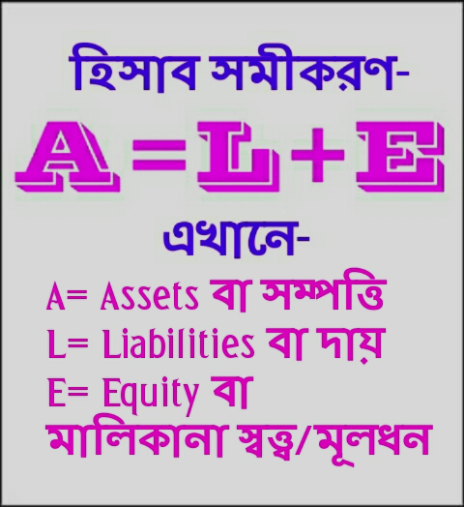

Slide 10
ক্রয় জাবেদা
ধারে পণ্য ক্রয় সংক্রান্ত লেনদেনসমূহ লিপিবদ্ধ করা হয়
বিক্রয় জাবেদা
ধারে পণ্য বিক্রয় সংক্রান্ত লেনদেনসমূহ লিপিবদ্ধ করা হয়
ক্রয় ফেরত জাবেদা
ধারে ক্রয়কৃত পণ্য ফেরত সংক্রান্ত লেনদেনসমূহ লিপিবদ্ধ করা হয়
বিক্রয় ফেরত জাবেদা
ধারে বিক্রয়কৃত পণ্য ফেরত সংক্রান্ত লেনদেনসমূহ লিপিবদ্ধ করা হয়
নগদ প্রাপ্তি জাবেদা
নগদ প্রাপ্তি সংক্রান্ত লেনদেনসমূহ লিপিবদ্ধ করা হয়
নগদ প্রদান জাবেদা
নগদ প্রদান সংক্রান্ত লেনদেনসমূহ লিপিবদ্ধ করা হয়

Slide 11
জাবেদার গুরুত্ব
লেনদেন লিপিবদ্ধকরণ
লেনদেনের মোট সংখ্যা ও পরিমান জানা
দ্বৈত্ব স্বত্বার প্রয়োগ নিশ্চিত
লেনদেনের ব্যাখ্যা
ভুল ক্রটি হ্রাস
ভবিষ্যত সূত্র
পাকা বইয়ের সহায়ক

Slide 12
হিসাব সমীকরণ চিত্র
হিসাব সমীকরণের বর্ধিতরূপ
A=L+[C+R-E-D]
এখানে,
A=Assets[সম্পদ]
L=Liabilities[দায়]
C=Capital[মূলধন]
R=Revenue[আয়]
E=Expense[ব্যয়]
D=Drawing[উত্তোলন]

Slide 13
সম্পদ
বৃদ্ধি ডেবিট
হ্রাস ক্রেডিট
আয়
হ্রাস ডেবিট
বৃদ্ধি ক্রেডিট
মালিকানা স্বত্ব
হ্রাস ডেবিট
বৃদ্ধি ক্রেডিট
দায়
হ্রাস ডেবিট
বৃদ্ধি ক্রেডিট
ব্যয়
বৃদ্ধি ডেবিট
হ্রাস ক্রেডিট

Slide 14
জুন-১- জনাব হাসান ৫০০০০ টাকা নিয়ে ব্যবসা শুরু করলেন
জনাব হাসানের
জাবেদা বই
তারিখ | বিবরণ | খ: পৃ: | ডেবিট টাকা | ক্রেডিট টাকা
জুন-১ | নগদান হিসাব মূলধন হিসাব |  | ৫০০০০ | ৫০০০০

Slide 15
জুন-৩- নগদে পণ্য ক্রয় ১০০০০ টাকা
তারিখ | বিবরণ | খ: পৃ: | ডেবিট টাকা | ক্রেডিট টাকা
জুন-৩ | ক্রয় হিসাব নগদান হিসাব (নগদে পণ্য ক্রয় করা হল) |  | ১০০০০ | ১০০০০

Slide 16
জুন-৫- ধারে ৮০০০ টাকার পণ্য ক্রয় করা হল
তারিখ | বিবরণ | খ: পৃ: | ডেবিট টাকা | ক্রেডিট টাকা
জুন-৫ | ক্রয় হিসাব পাওনাদার হিসাব (ধারে পণ্য ক্রয় করা হল) |  | ১০০০০ | ১০০০০

Slide 17
শ্রেণীর কাজ
ক্রয় জাবেদা কি?
সাধারণ জাবেদার নমুনা ছকটি খাতায় লিখ?

Slide 18
মূল্যায়ন
১। বিক্রয় জাবেদা কী?
২। বিক্রয় ফেরত জাবেদা কী?
৩। নগদ প্রাপ্তি জাবেদা কী?
৪। ক্রয় ফেরত জাবেদা কী?
৫। জাবেদা কত প্রকার ও কি কি?

Slide 19
বাড়ির কাজ
জনাব রহিম ২০১৪ সালের মার্চ মাসের হিসাব বই থেকে নিম্নোক্ত তথ্য পাওয়া গেল-
১।মূলধন আনায়ন ৫০,০০০ টাকা
২।আসবাবপত্র ক্রয় ৭,০০০ টাকা
৩। ৫০০০ টাকার পণ্য ক্রয়ের ফরমায়েশ দেওয়া হল
৪।পণ্য ক্রয় ৩০,০০০ টাকা
৫।পণ্য বিক্রয় ৩৫,০০০ টাকা
ঘটনা সমূহ হতে লেনদেন চিহ্নিত করে জনাব রহিমের জাবেদা বই তৈরী কর।

Slide 20
ধন্যবাদ

